Slide 1


Slide 2
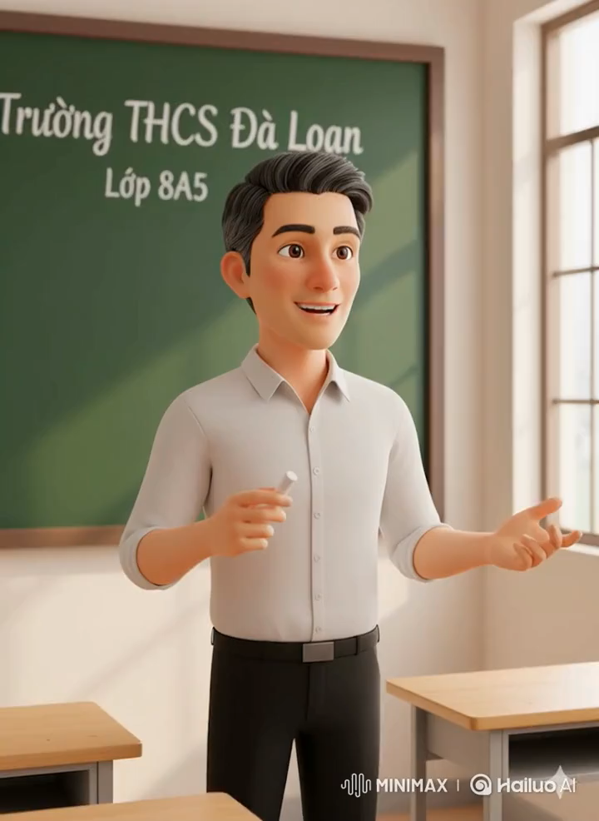
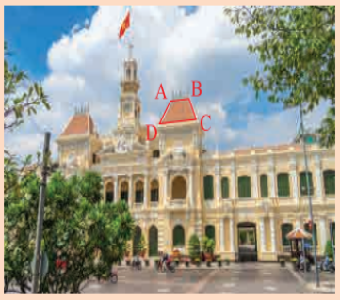

Mái ngói của trụ sở Ủy ban nhân dân Thành phố Hồ Chí Minh có hình dạng một tứ giác ABCD. Nêu nhận xét của em về hai cạnh AB và CD của tứ giác này.

Slide 3


Slide 4
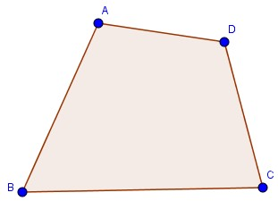
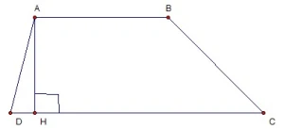
Hình Thang Là Hình Nào Sau Đây?
A
B

Slide 5
ĐÁP ÁN ĐÚNG
B

Slide 6
Điền Vào Chỗ Trống Bằng Các Câu Trả Lời Cho Sẵn

Slide 7
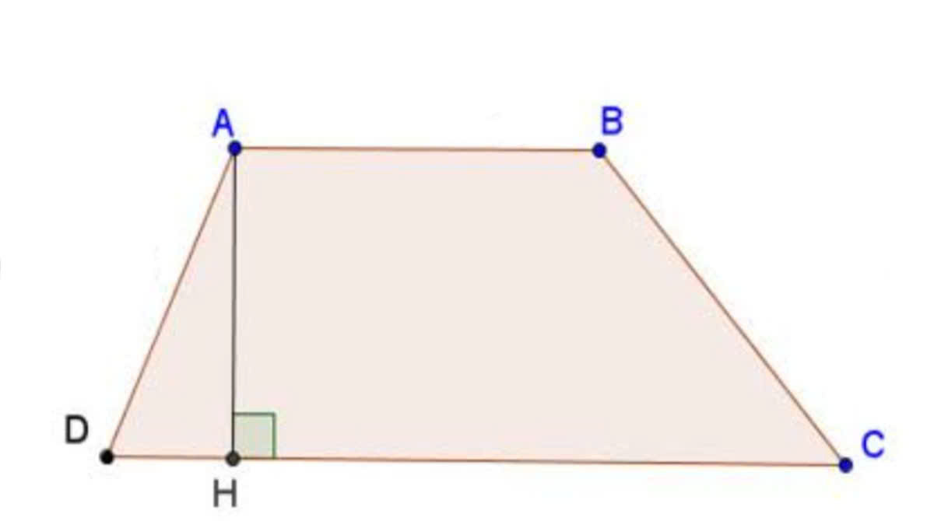
Đoạn AB,CD được gọi là…..
Cạnh bên
B.Cạnh Đáy

Slide 8
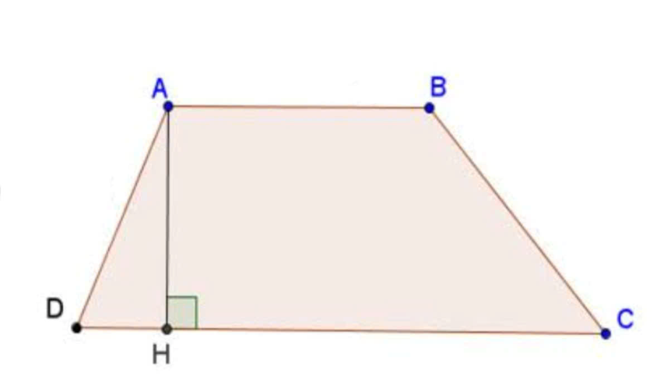
Đoạn AH được gọi là ……
A.Đường Cao
B.Đường Trung Trực

Slide 9
Đoạn AD,BC được gọi là cạnh……
A.Cạnh Bên
B.Cạnh Ngoài

Slide 10

Kết quả
Cạnh đáy
Cạnh bên
Cạnh bên
Đường cao
Cạnh đáy

Slide 11
Cảm Ơn Đã Lắng Nghe Và Theo Dõi

Slide 12
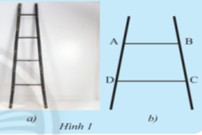

Nhận xét: Hai cạnh AB và CD của tứ giác ABCD song song với nhau.
Hình Thang là tứ giác có hai cạnh đối song song.

Slide 13

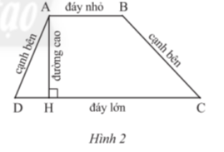
A
B
D
C
Hình 2 là hình thang ABCD với AB//CD. Ta có:
- Các đoạn thẳng AB, CD gọi là các cạnh đáy (hoặc đáy).
Nếu AB < CD thì AB là đáy nhỏ, CD là đáy lớn.
- AH gọi là đường cao của hình thang.
- Các đoạn thẳng AD, BC là các cạnh bên.
- AH là đường vuông góc kẻ từ A đến đường thẳng CD, đoạn thẳng AH gọi là đường cao của hình thang.

Slide 14


Slide 15
NHẬN BIẾT:
Hình thang cân
Hình thang vuông

Slide 16
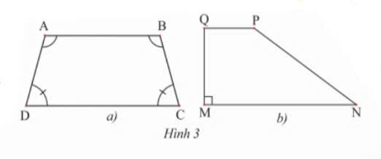
Các bạn hãy nêu nhận xét về các góc của hình 3a và hình 3b
Hình 3a có góc A bằng góc B. Góc C bằng góc D
Hình 3b có góc M là góc vuông

Slide 17
Hình 3a) Có hai góc kề một đáy bằng nhau – hình thang cân
Hình 3b) Có một góc vuông – hình thang vuông

Slide 18
CHÚC CÁC BẠN CÓ TIẾT HỌC THẬT HỮU ÍT!

Slide 19
Hình thang cân là hình thang có
hai góc kề một đáy bằng nhau hình 3a.
Hình thang có một góc vuông được gọi là hình thang vuông (hình 3b).

Slide 20
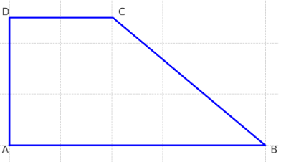
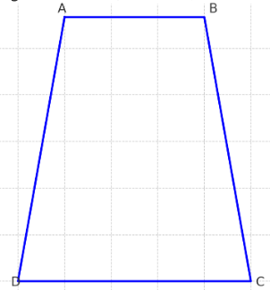
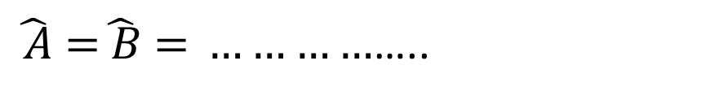



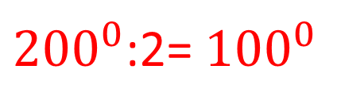





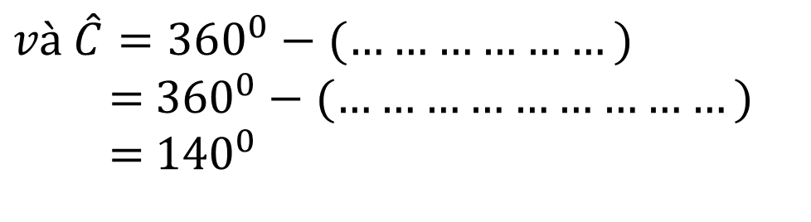









$$D$$
$$C$$
Ví dụ 1. Tìm các góc chưa biết của hình
thang ABCD có hai đáy là AB và CD trong
các trường hợp sau:
$$a) \hat{A}\text{ = }\text{9}{\text{0}}^{0} \text{v}\text{à }\hat{B}\text{ = }\text{4}{\text{0}}^{0}; \text{b})\hat{ \text{C}}\text{ =}\hat{ \text{D}}\text{ = }\text{8}{\text{0}}^{0}$$
$$\text{4}{\text{0}}^{0}$$
$$B$$
$$A$$
Giải
nên là hình thang vuông.
a) Hình thang ABCD (AB//CD) có:
$$\hat{A}\text{ = }\text{9}{\text{0}}^{0}$$
………………………..
Suy ra
Vì AB//CD, DA vuông góc với AB
$$\hat{ \text{D}}\text{ =}\hat{ \text{A}}\text{ = }\text{9}{\text{0}}^{0}$$
(………………………………………)
$$A$$
$$B$$
$$\hat{B}+\hat{D}+\hat{A}$$
$$và \hat{C}=360^{0}−(………………) \\ \text{ = }360^{0}−(………………………) \\ \text{ = }\text{14}{\text{0}}^{0}$$
$$90^{0}+90^{0}+40^{0}$$
$$D$$
$$\text{8}{\text{0}}^{0}$$
$$\text{8}{\text{0}}^{0}$$
$$C$$
nên là hình thang cân.
b) Hình thang ABCD (AB//CD) có
…………………….
$$\hat{ \text{C}}\text{ =}\hat{ \text{D}}\text{ = }\text{8}{\text{0}}^{0}$$
Suy ra
$$\text{8}{\text{0}}^{0}+\text{8}{\text{0}}^{0}$$
$$\hat{ \text{A}} \text{+}\hat{ \text{B}}\text{ = }\text{36}{\text{0}}^{0}−\text{(}…………..)=200^{0}$$
$\text{20}{\text{0}}^{0}$:2= $\text{1}\text{0}{\text{0}}^{0}$
Suy ra
$\hat{ A}\text{ =}\hat{ B}\text{ = }…………$…..

Slide 21
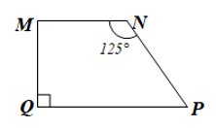
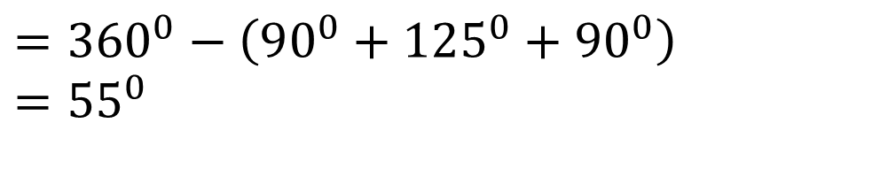
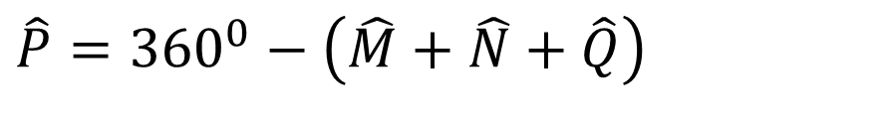


Thực hành 1. Tìm các góc chưa biết của hình thang MNPQ có hai đáy là MN và QP trong mỗi trường hợp sau và nêu nhận xét của em.
Giải
a) Xét hình thang MNPQ (MN // QP) có
$$\hat{Q}=90°$$
Suy ra MNPQ là hình thang vuông.
$$⇒\hat{M}=\hat{Q}=90°$$
Áp dụng định lí tổng các góc của một tứ giác, ta có:
$$\hat{P}=360^{0}−\left(\hat{M}+\hat{N}+\hat{Q}\right)$$
$$=360^{0}−\left(90^{0}+125^{0}+90^{0}\right) \\ =55^{0}$$

Slide 22
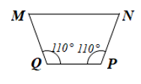
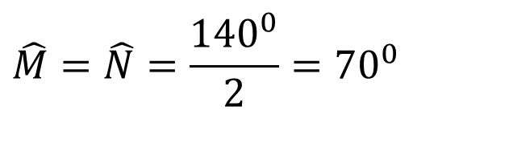
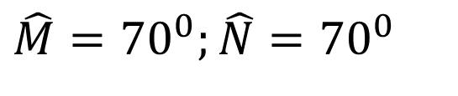
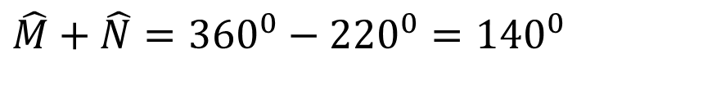

Thực hành 1. Tìm các góc chưa biết của hình thang MNPQ có hai đáy là MN và QP trong mỗi trường hợp sau và nêu nhận xét của em.
Giải
Xét hình thang MNPQ (MN // QP) có nên là hình thang cân.
Suy ra
$$\hat{P}=\hat{Q}=110^{0}$$
$$\hat{M}+\hat{N}=360^{0}−220^{0}=140^{0}$$
$$\hat{M}=\hat{N}=\frac{140^{0}}{2}=70^{0}$$
Vậy các góc chưa biết của hình thang MNPQ là
$$\hat{M}=70^{0};\hat{N}=70^{0}$$

Slide 23
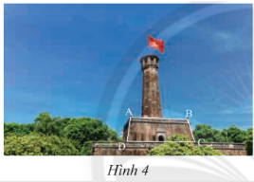



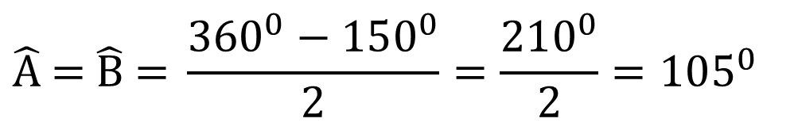

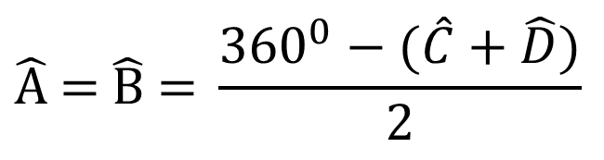
Vận dụng 1. Một mặt tường của chân tháp cột cờ Hà Nội có dạng hình thang cân ABCD (Hình 4). Cho biết . Tìm số đo
$$\hat{D}=\hat{C}=75^{0}$$
$$\hat{B},\hat{A}$$
Giải
Hình thang cân ABCD có:
$$\hat{D}=\hat{C}=75^{o}$$
nên
$$\hat{A}\text{ = }\hat{B}\text{ = }\frac{360^{0}−(\hat{C}+\hat{D})}{2}$$
A
B
$$\hat{A}\text{ = }\hat{B}\text{ = }\frac{360^{0}−150^{0}}{2}=\frac{210^{0}}{2}=105^{0}$$
D
C

Slide 24
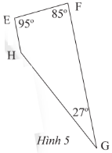
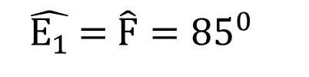
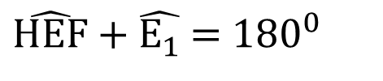
Vận dụng 2: Tứ giác EFGH có các góc cho như trong Hình 5.
1
a) Chứng minh rằng EFGH là hình thang.
b) Tìm góc chưa biết của tứ giác.
Chứng minh
a) Ta có (hai góc kề bù)
$$\hat{\text{HE}\text{F}}\text{ + }\hat{E_{1}}\text{ = 18}{\text{0}}^{0}$$
$$\text{Suy} \text{ra} \hat{E_{1}}\text{ = 18}{\text{0}}^{0}−\hat{\text{EHF}}=\text{18}{\text{0}}^{0}−95^{0}=85^{0}$$
Do đó
$$\hat{E_{1}}\text{ = }\hat{F}=85^{0}$$
Mà hai góc này ở vị trí so le trong nên HE // GF.
Xét tứ giác EFGH có HE // GF nên là hình thang.

Slide 25
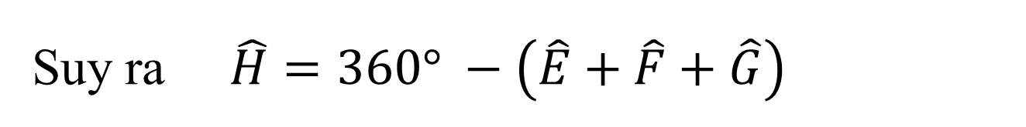
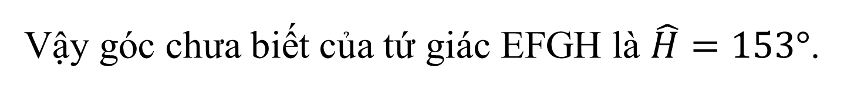
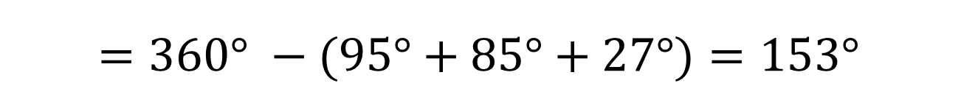
Vận dụng 2: Tứ giác EFGH có các góc cho như trong Hình 5.
1
a) Chứng minh rằng EFGH là hình thang.
b) Tìm góc chưa biết của tứ giác.
Chứng minh
b) Xét hình thang EFGH có:
$\hat{E}+\hat{F}+\hat{G}+\hat{H}=360°$ (tổng các góc của một tứ giác).
Suy ra $\hat{H}=360° −\left(\hat{E}+\hat{F}+\hat{G}\right)$
$$=360° −(95°+85°+27°)=153°$$
Vậy góc chưa biết của tứ giác EFGH là $\hat{H}=153°$.

Slide 26



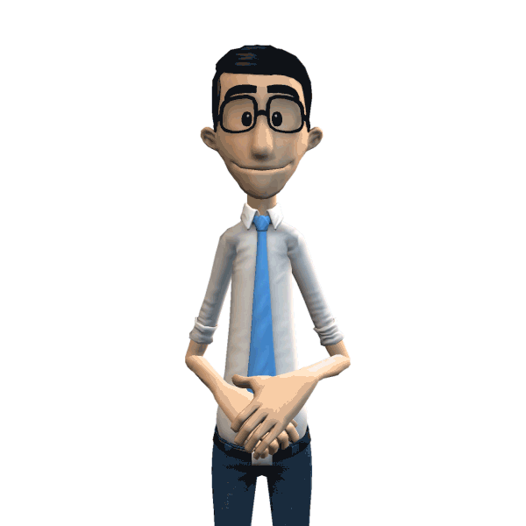
1
2
3
4
5
6

Slide 27

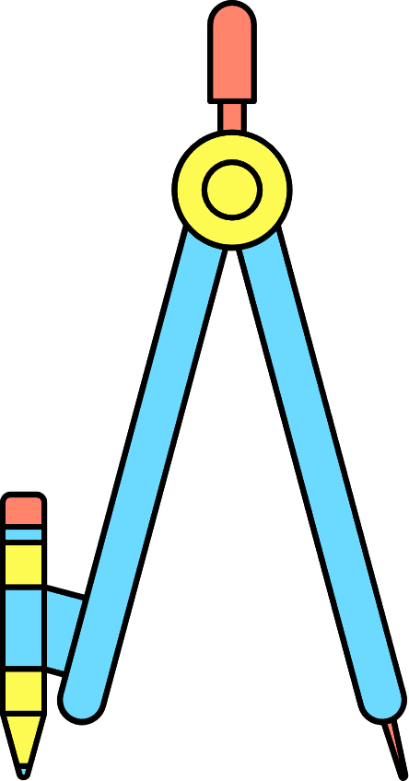
Câu 1. Hãy nêu định nghĩa về hình thang cân và hình thang vuông?
Hình thang cân là hình thang có
hai góc kề một đáy bằng nhau
Hình thang có một góc vuông được gọi là hình thang vuông

Slide 28
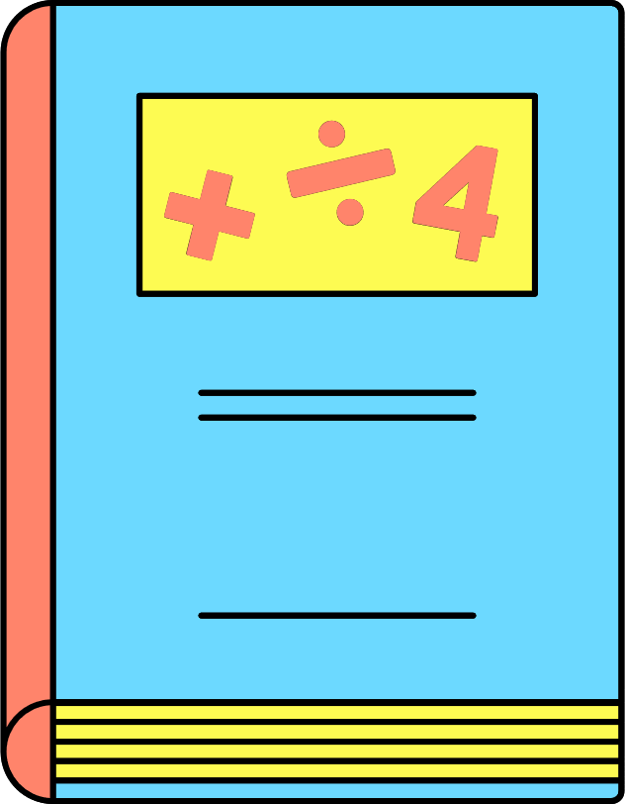
Câu 2. Các góc của tứ giác có thể là:
A. 4 góc nhọn
B. 4 góc tù
C. 4 góc vuông
D. 1 góc vuông, 3 góc nhọn

Slide 29
Câu 3. Cho tứ giác ABCD có tổng số đo góc ngoài tại hai đỉnh B và C là 200º. Tổng số đo các góc ngoài tại 2 đỉnh A, D là:
A. 160º B. 260º
C. 180º D. 100º

Slide 30
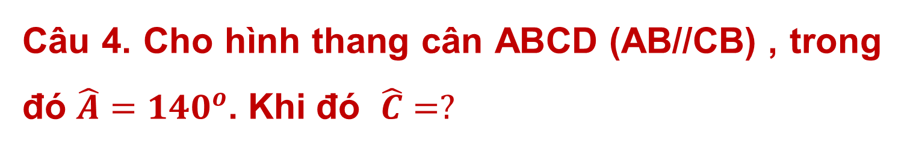
Câu 4. Cho hình thang cân ABCD (AB//CB) , trong đó $\hat{A}={140}^{o}$. Khi đó $\hat{C}=?$
A. 40º B. 80º
C. 60º D. 30º

Slide 31

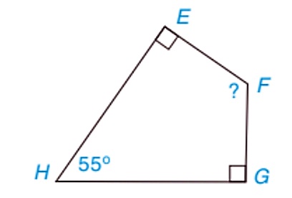
Câu 5. Chọn câu đúng nhất trong các câu sau khi định nghĩa tứ giác ABCD:
A. 125⁰
B. 180⁰
C. 90⁰
D. 100⁰

Slide 32
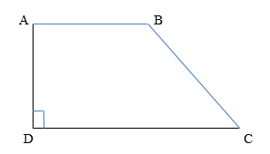
Câu 6. cho hình thang vuông ABCD hãy chon đáp án đúng:
A. 100⁰
B. 60⁰
C. 90⁰
D. 120⁰
60⁰

Slide 33
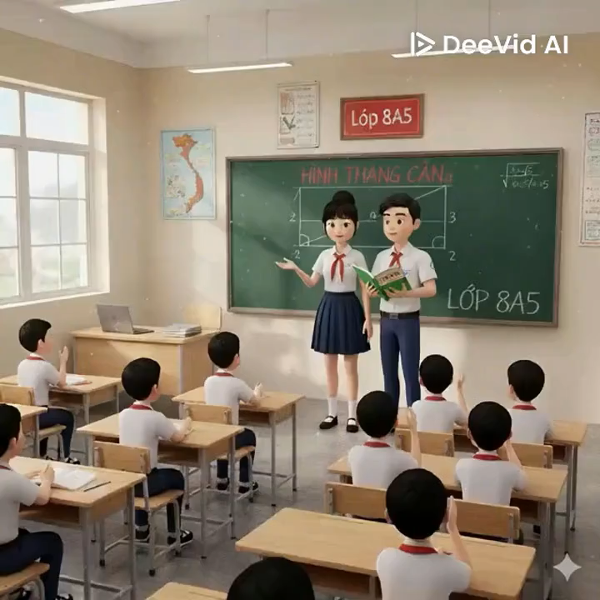

- HỌC THUỘC ĐỊNH NGHĨA HÌNH THANG – HÌNH THANG CÂN
- LÀM BÀI TẬP SỐ 2 TRANG 71
- XEM TRƯỚC PHẦN 2: TÍNH CHẤT VÀ DẤU HIỆU NHẬN BIẾT HÌNH THANG CÂN

